Slide 1
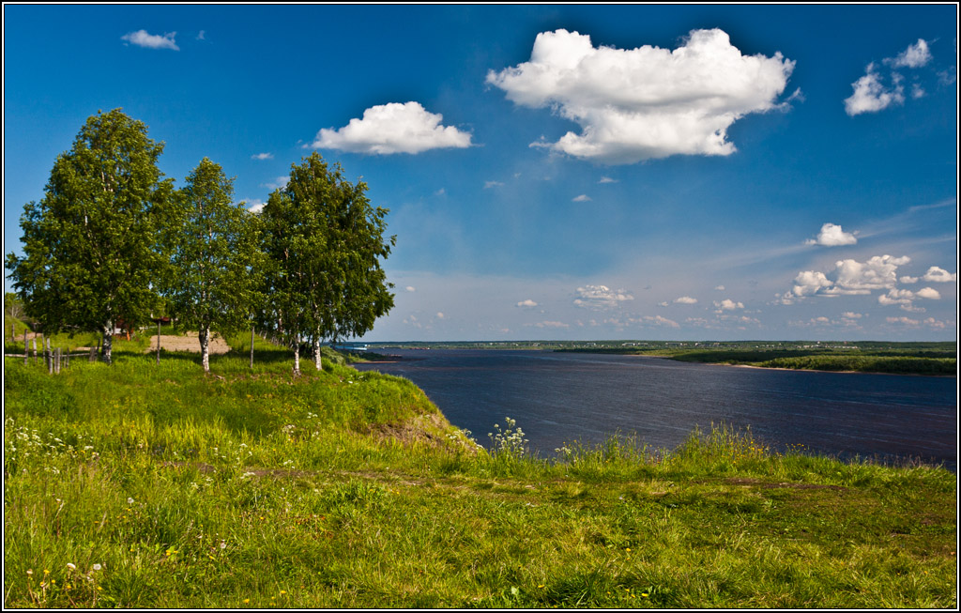

Slide 2
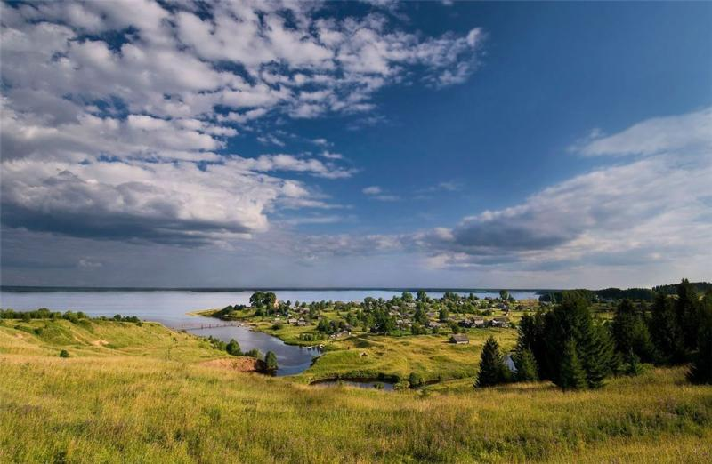

Slide 3
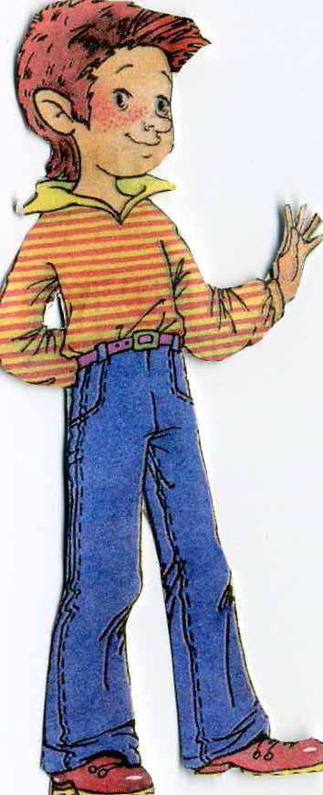
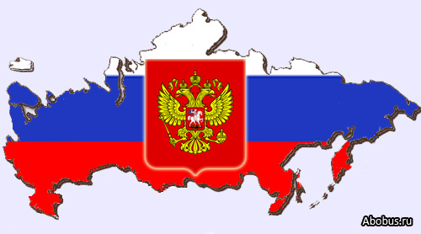
Имя нашей родной страны – Россия, или Российская Федерация.

Slide 4
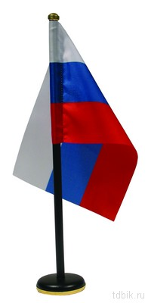
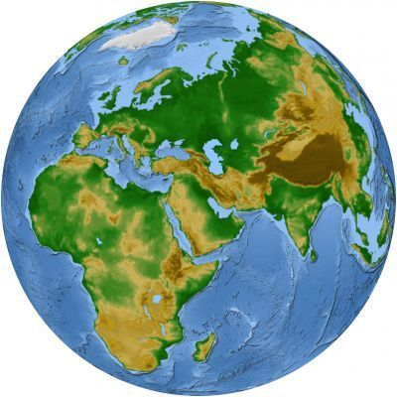
Слово федерация означает «объединение», «союз». Россия – это объединение многих республик, краёв, областей, округов. Все они – части нашей единой большой страны.

Slide 5
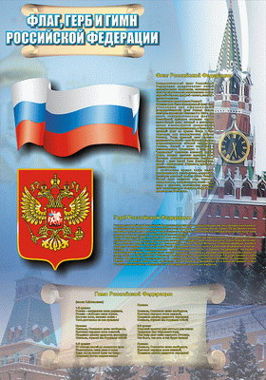
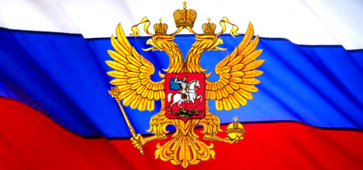
Государственные символы Российской Федерации – герб, флаг, гимн. Они сплачивают нас, граждан России, пробуждают гордость за свою страну.

Slide 6
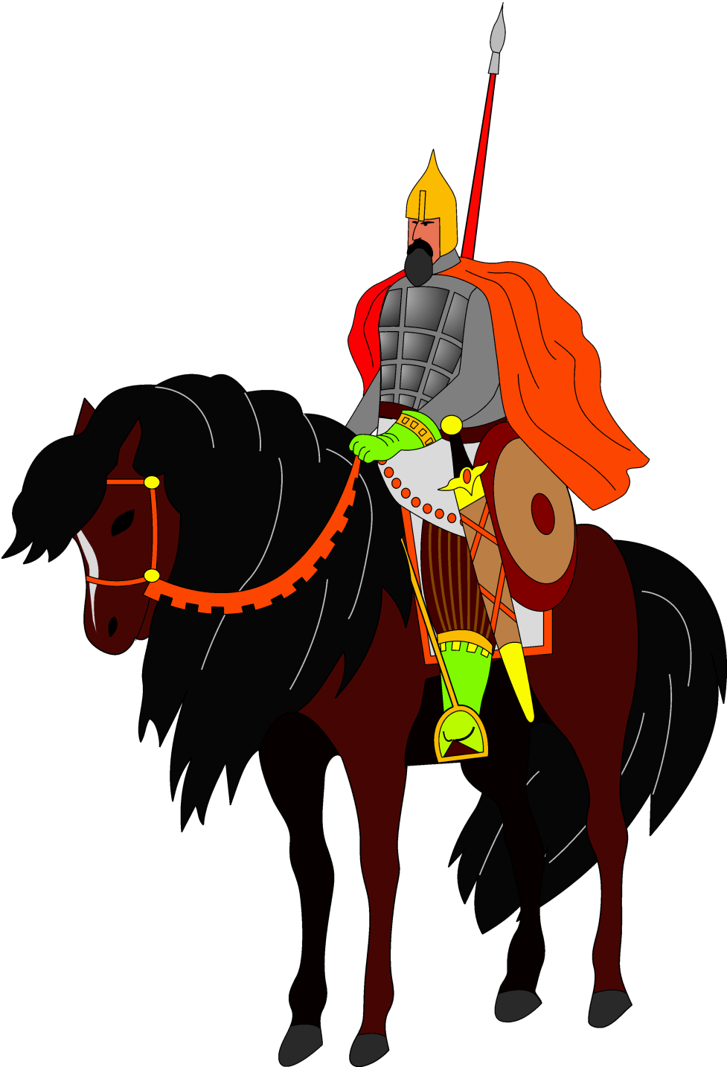
Слово герб в переводе с немецкого обозначает наследство. Раньше у каждого воина должен был быть щит, на котором изображались личные родовые знаки.
Эти знаки передавались по наследству от отца к сыну.
Так возникли первые гербы. Затем эти знаки отличия появились у государств.

Slide 7
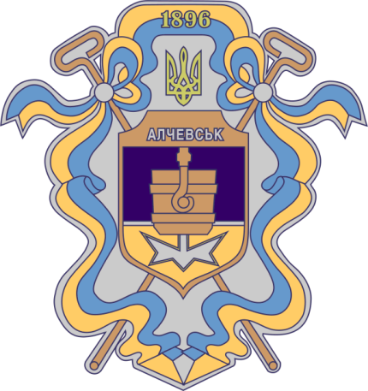
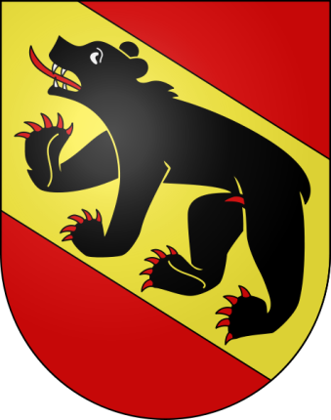
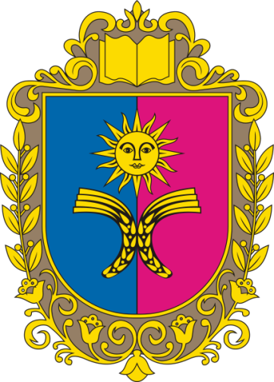
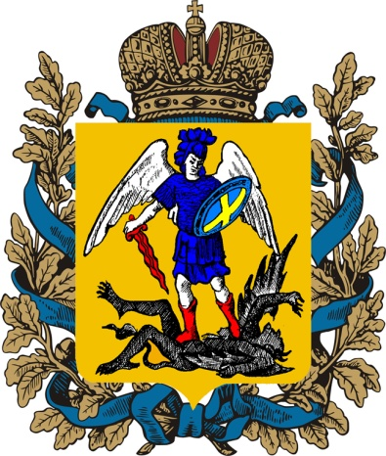
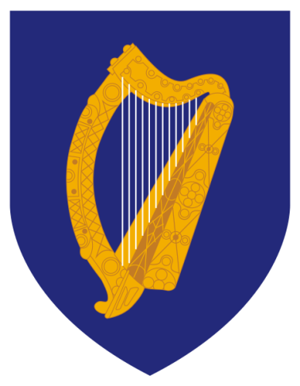
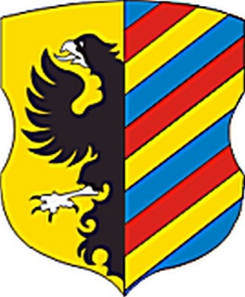
Гербы бывают разной формы: овальные, треугольные, квадратные, с разнообразными закруглениями и вырезами. Цвет у гербов так же различный.
На гербах изображались разнообразные растения, животные, мифические создания или элементы неживой природы. Каждый знак имел свое значение.

Slide 8

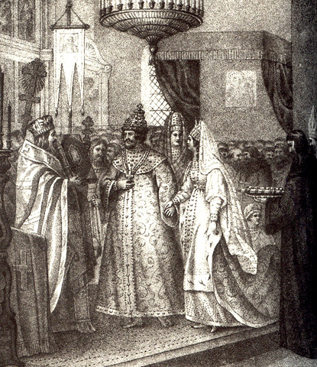
Откуда на герб России «прилетел» орел?
Русское государство было образовано при Иване III. Он женился на дочери императора Византии — Софье Палеолог. Византия была очень сильным и богатым государством. На ее гербе был изображен орел, как символ непобедимости и силы. Иван III решил, что на гербе его страны тоже должен быть орел.

Slide 9
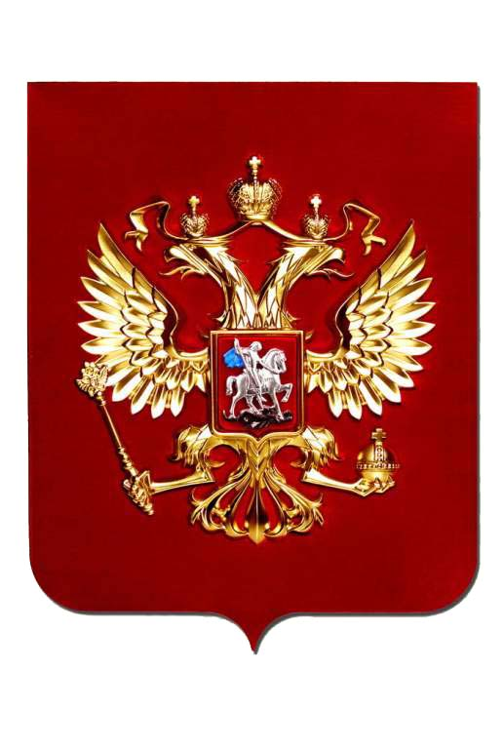
«Государственный герб Российской Федерации представляет собой четырехугольный, с закругленными нижними углами, заостренный в оконечности красный геральдический щит с золотым двуглавым орлом, поднявшим вверх распущенные крылья. Орел увенчан двумя малыми коронами и — над ними — одной большой короной, соединенными лентами. В правой лапе орла — скипетр, в левой — держава. На груди орла на красном щите — серебряный всадник в синем плаще на серебряном коне, поражающий серебряным копьем черного, опрокинутого навзничь и попранного конем дракона».
Федеральный конституционный закон от 25 декабря 2000 года

Slide 10
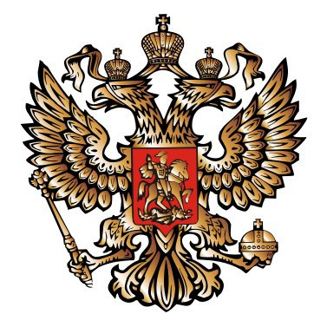
Что символизирует каждая составляющая часть Государственного герба нашей страны?
Двуглавый орел, охраняя государство, смотрит на запад и восток, так как народы России живут в двух частях света — в Европе и Азии. Корона на голове орла — символ законности. Скипетр (золотой жезл) и держава (золотой шар) — древнерусские символы власти и его защиты. На груди орла — красный щит, на котором изображен всадник — святой Георгий Победоносец на коне. Копьем всадник поражает дракона, что изображает победу добра над злом.

Slide 11
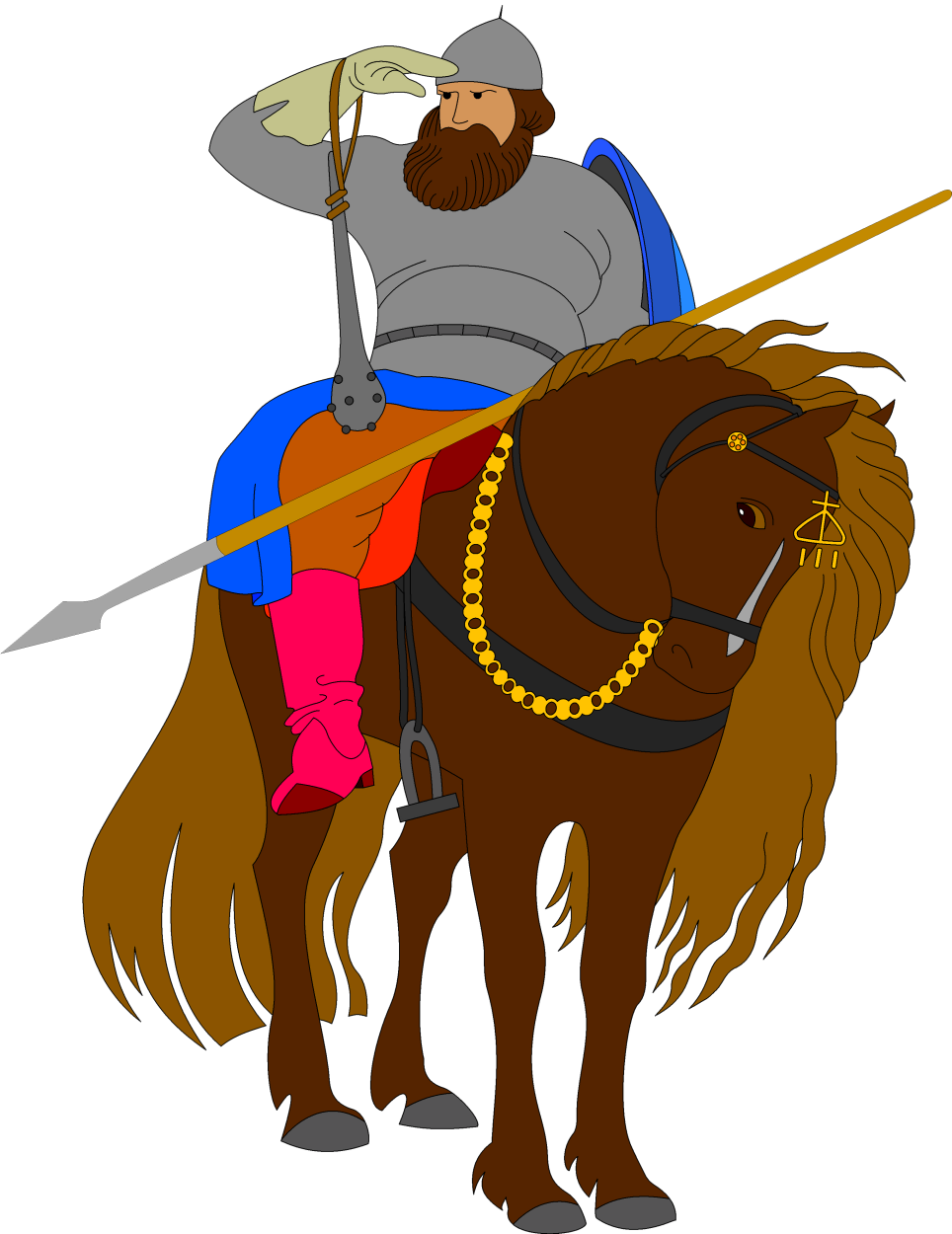
Флаг в переводе с греческого языка означает сжигать, озарять, гореть. Самые первые флаги были военные. Придумали их для того, чтобы издали отличать, какой отряд движется — свой или вражеский. Для этой цели воины привязывали к копьям ленточки и кисточки разных цветов. Размеры ленточек увеличивались, рисунки изменялись, и появились настоящие флаги.

Slide 12
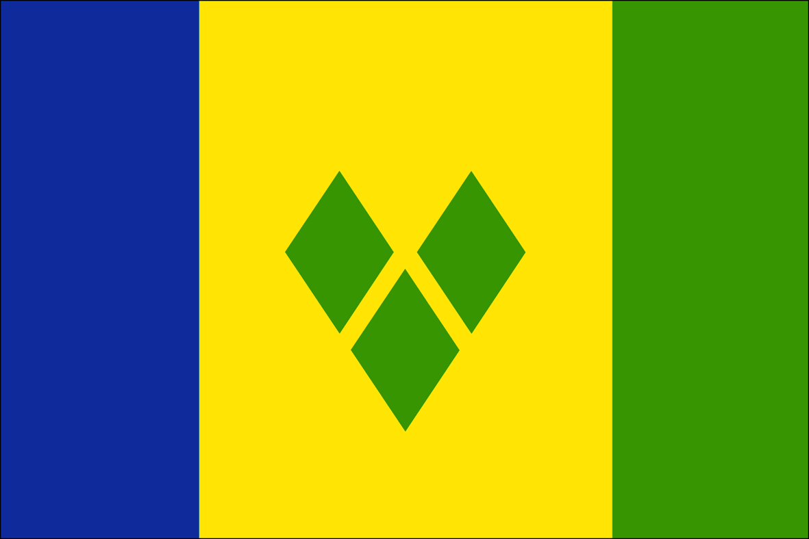
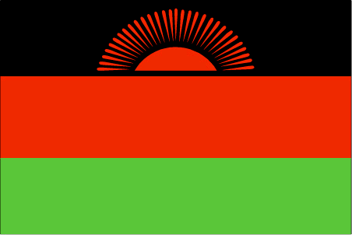
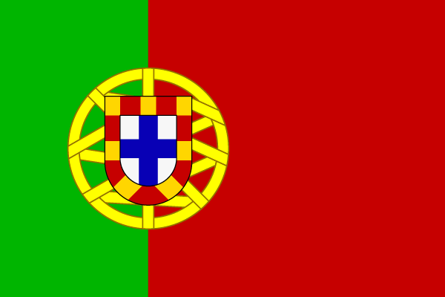
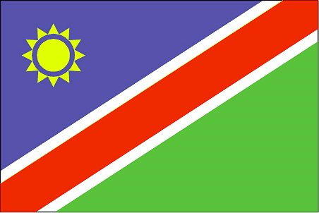
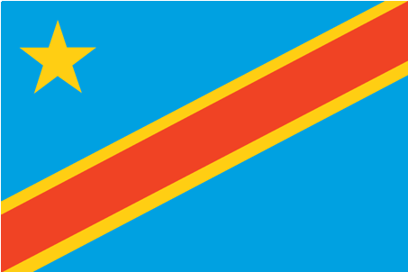
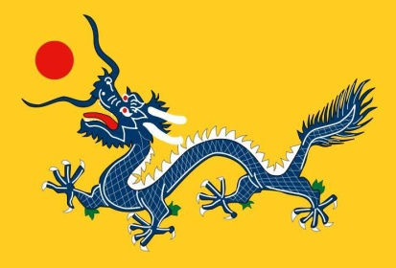
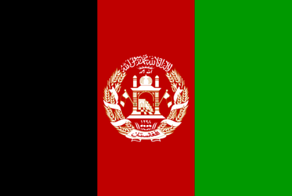
У каждого государства свой флаг. Размеры флага, его цветовая гамма устанавливаются верховной властью страны. Можно увидеть флаги одноцветные и многоцветные, с полосками и звездами. Каждый знак, цвет или полоса что-то обозначают и не бывают случайными.

Slide 13
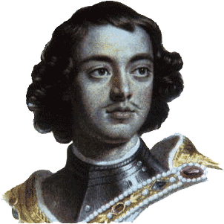
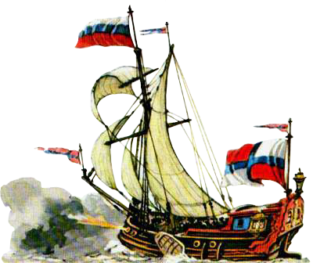
Трехцветный флаг России был учрежден первым российским императором — Петром I.
По его указу на российских кораблях стали поднимать бело-сине-красный флаг.

Slide 14

Что символизирует каждый цвет Государственного флага нашей страны?
Белый цвет – символ мира.
Он говорит о миролюбии нашей страны.
Синий цвет – это вера, верность. Народ любит свою страну, защищает её, верен ей.
Красный цвет – цвет силы.
Это цвет крови, пролитой
за родину и её независимость.

Slide 15
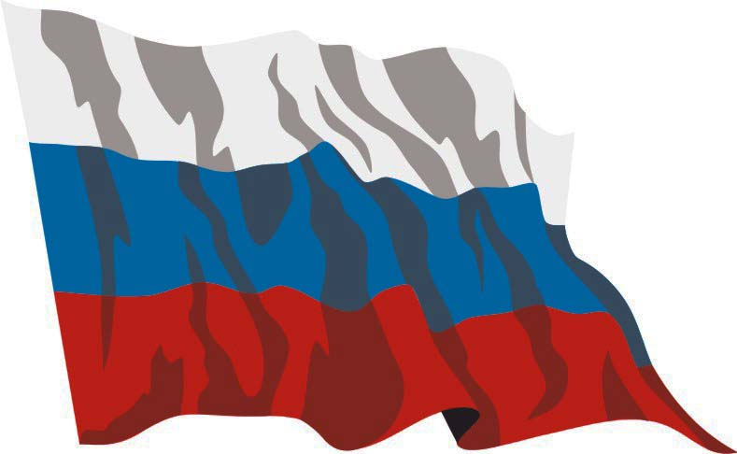
«Государственный флаг Российской Федерации представляет собой прямоугольное полотнище трех равновеликих горизонтальных полос: верхней — белого цвета, средней — синего, а нижней — красного цвета».
Федеральный конституционный закон
от 25 декабря 2000 года

Slide 16
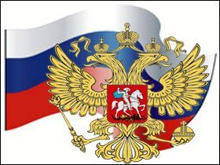
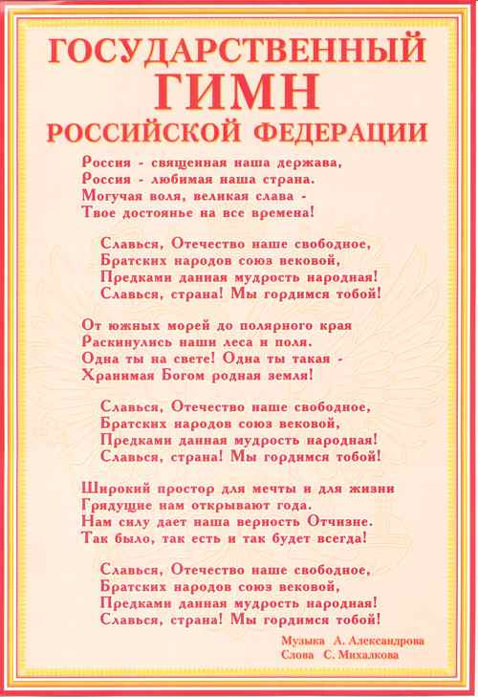
Гимн — главная песня страны, посвященная родине. Это такой же символ государства, как флаг и герб. Слово гимн в переводе с греческого означает хвалебная, торжественная песня.

Slide 17
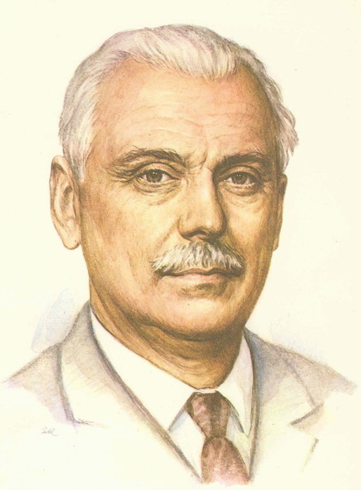
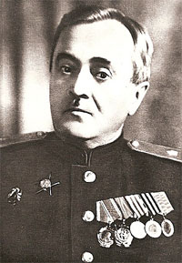
Современный Государственный гимн был утвержден Указом Президента России
30 декабря 2000 года.
Слова гимна написал Сергей Владимирович Михалков. Музыку — Александр Васильевич Александров. Послушайте, как он звучит.

Slide 18
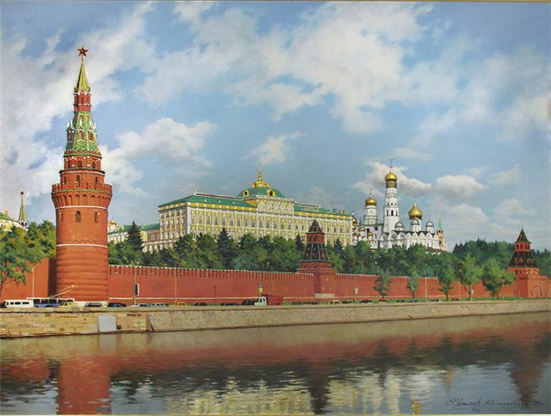


Slide 19
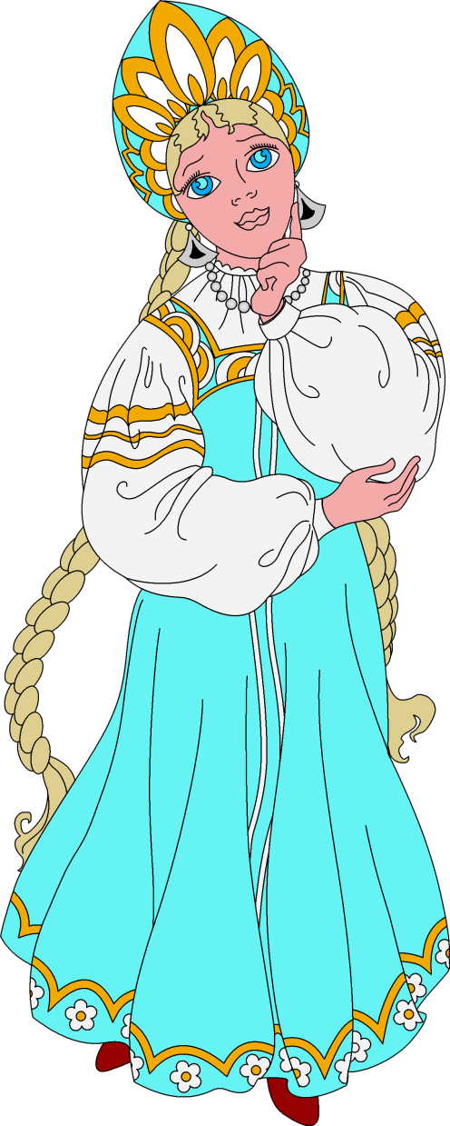
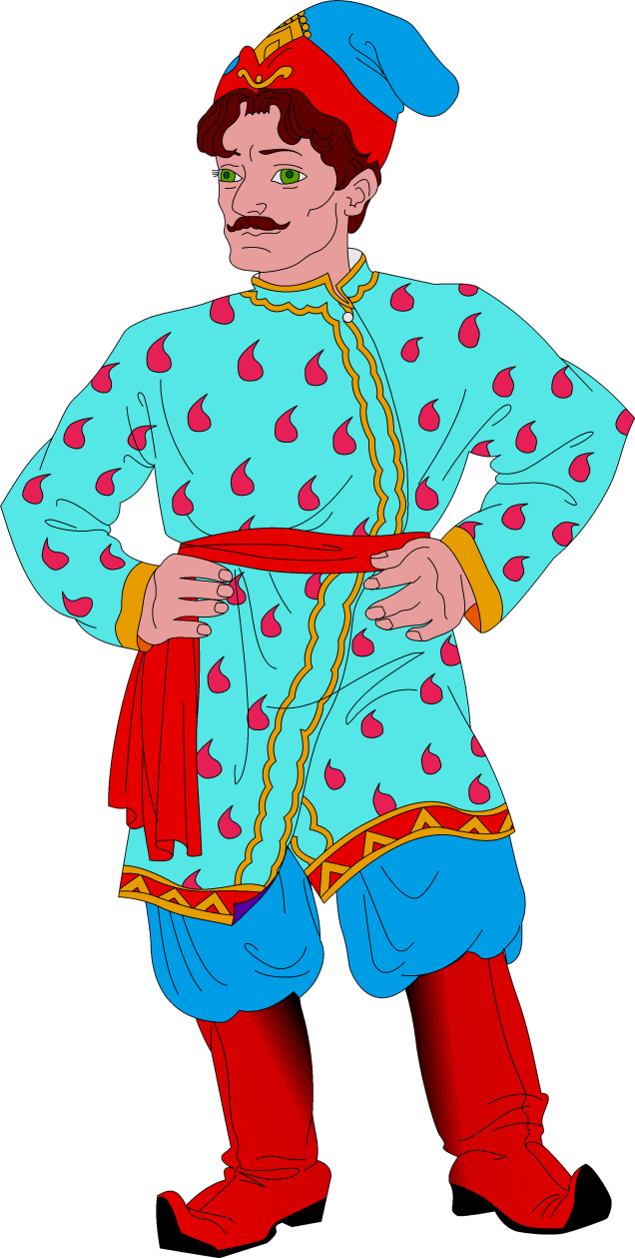
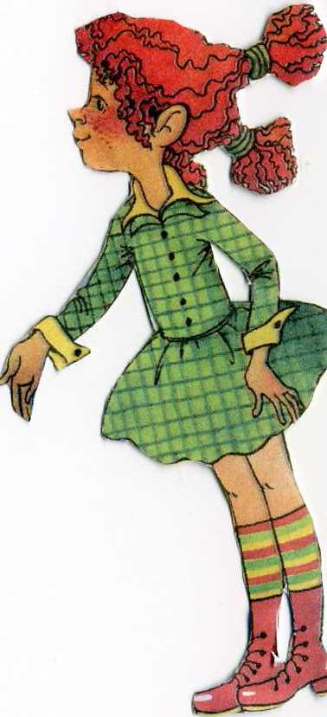
Россия – многонациональная страна. В ней живёт более 150 народов. Каждый народ бережёт свою культуру и любит Россию – общую для всех великую Родину.

Slide 20
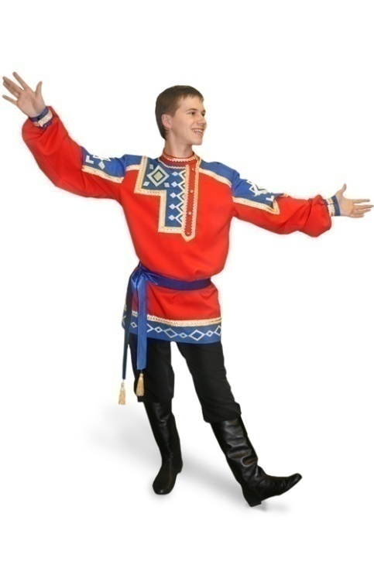
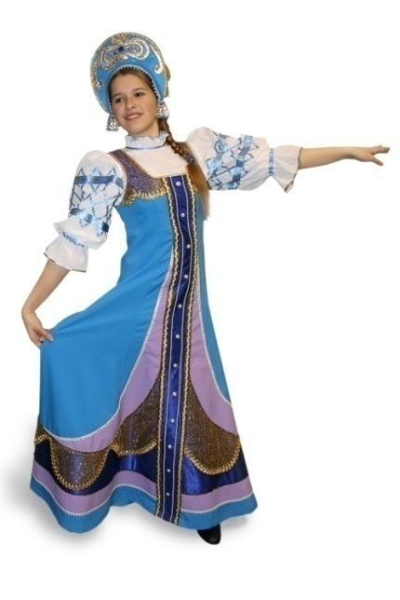
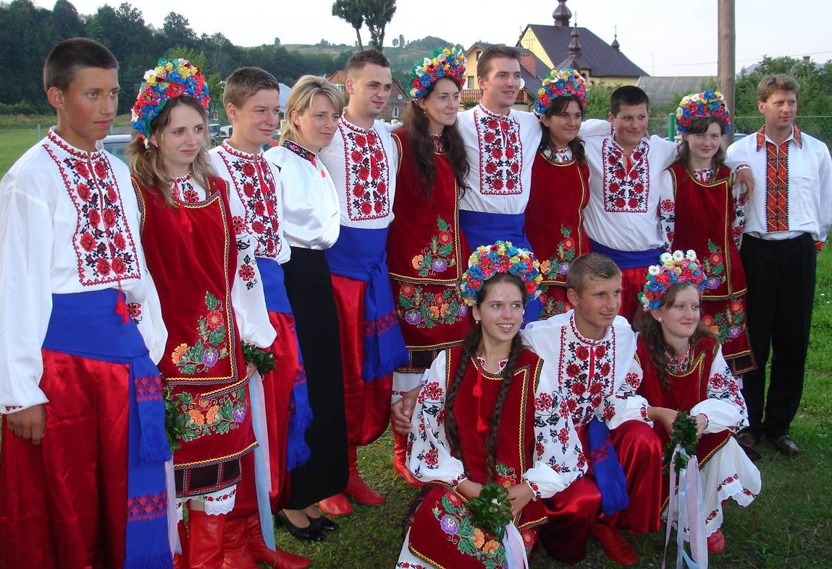
Повязка с лентами и пояс-кушак –
части русского костюма.

Slide 21
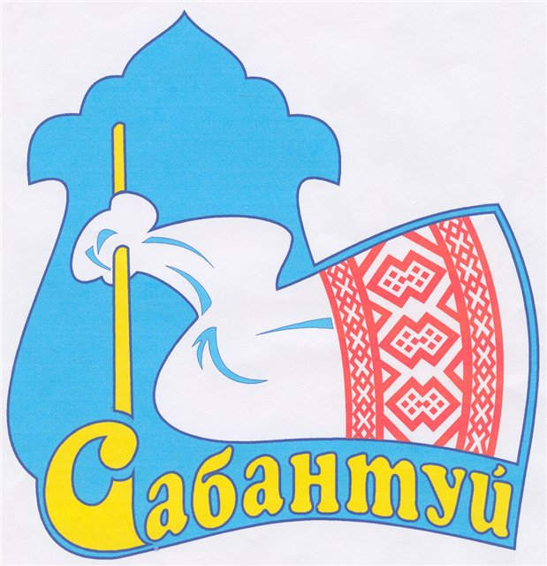
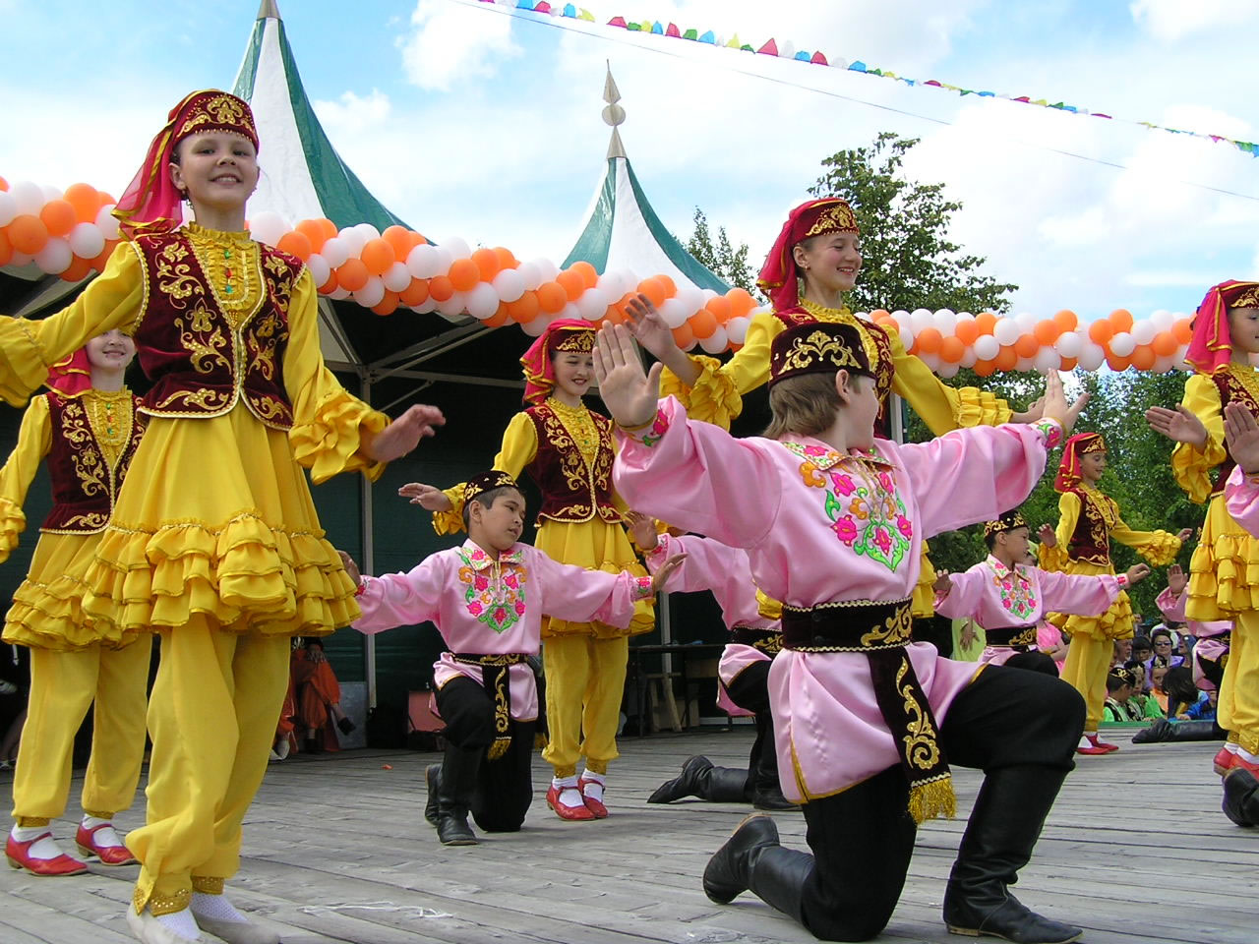
Татарский праздник Сабантуй.

Slide 22
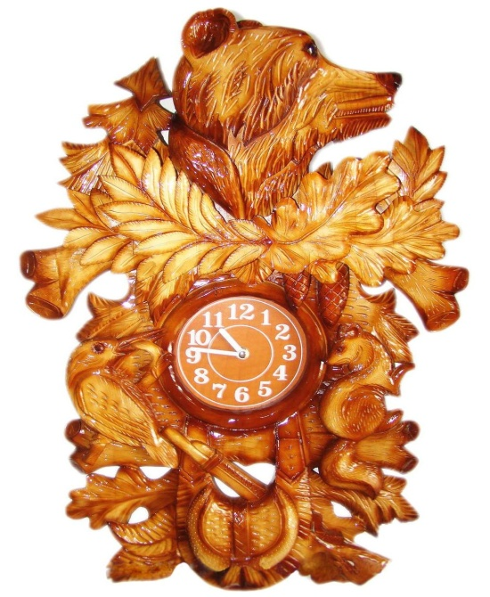
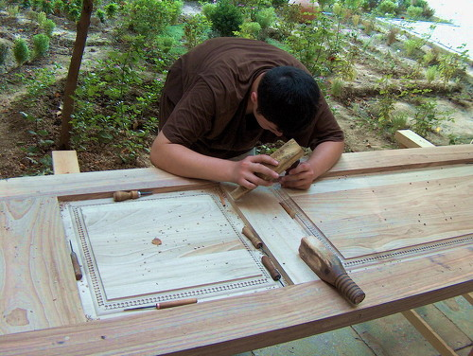
Резьба по дереву – одно из традиционных занятий у народа чуваши.

Slide 23
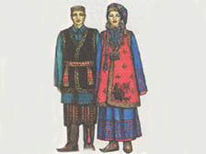
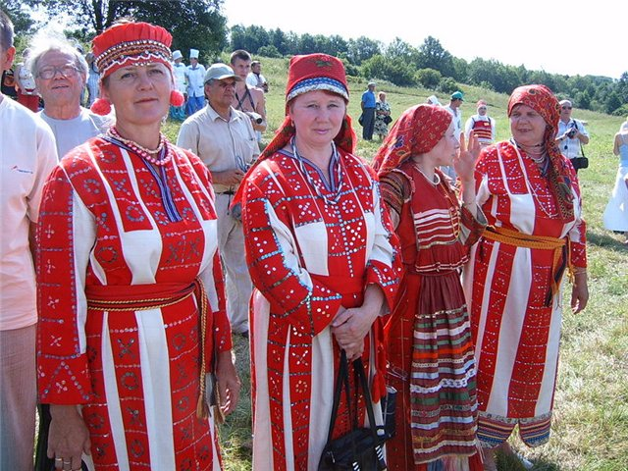
Народ мордва славится богато вышитой национальной одеждой.

Slide 24
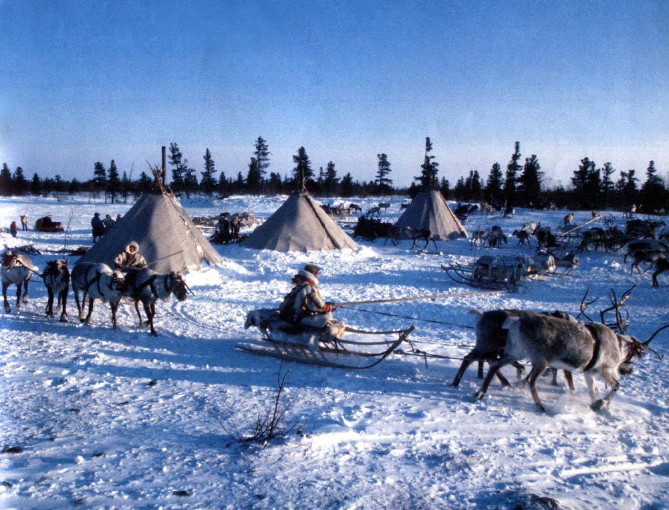
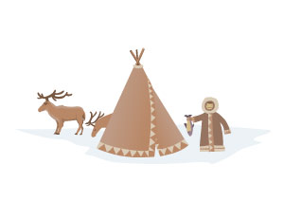
Оленья упряжка –
традиционный транспорт чукчей.

Slide 25
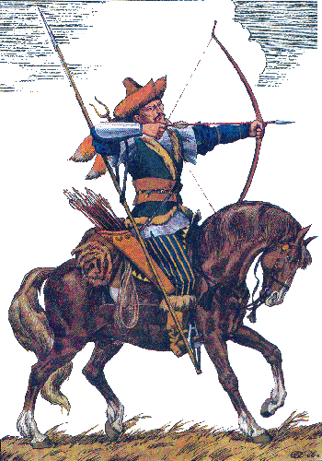
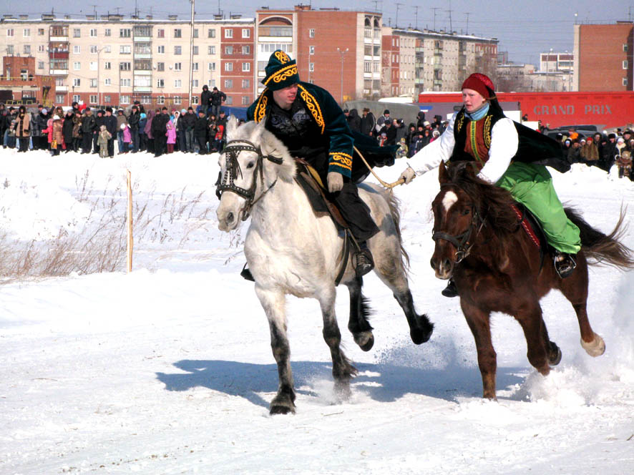
Конские скачки – одно из любимых состязаний башкир во время народных праздников.

Slide 26

У каждого народа нашей страны свой родной язык. Государственный язык в России – русский.
Он объединяет все народы, скрепляет их братскую семью.

Slide 27
Прочитайте пословицы о Родине и объясните,
как вы их понимаете.
Одна у человека мать, одна у него и Родина.
Родная сторона – мать, чужая - мачеха.
На чужой стороне и весна не красна.
Везде хорошо, но милее Родины нет.
Всякому мила своя сторона.
Нет в мире краше Родины нашей.

Slide 28

Жура-жура-журавель!
Облетал он сто земель.
Облетал, обходил,
Крылья, ноги натрудил.
Мы спросили журавля:
- «Где же лучшая земля?»
Отвечал он, пролетая:
- «Лучше нет родного края!»
Г.Граудин

Slide 29
1
2
д
о
3
г
е
о
р
г
и
й
4
р
ё
з
ж
л
5
н
6
а
7
г
а
с
8
в
с
а
д
н
и
к
9
м
о
с
к
в
а
в
м
я
и
е
н
п
1. Золотой шар с крестом наверху.
2. Птица, изображённая
на российском гербе.
3. Имя воина, изображённого на гербе России.
4. Как иначе называется флаг?
5. Торжественная песня – символ государства.
6. Жезл – символ власти – это …
7. Сколько голов у орла
на гербе России?
8. Как называют воина, который сражается,
сидя на коне?
9. Столица нашей Родины.
10
г
е
р
б
10. Главный символ любого государства или города.
т
р

Slide 30



Российская Федерация объединяет многие республики, края, области, округа. В России живёт более 150 народов. Государственные символы нашей страны – герб, флаг, гимн.
Государственный язык в России – русский.

Slide 31
- Какая была тема урока?
- Какие государственные символы вы знаете?
- Чем вам запомнился этот урок?
Знал | Узнал | Хотелось бы узнать

Slide 32

М
О
Л
О
Д
Ц
Ы
!

